Slide 1
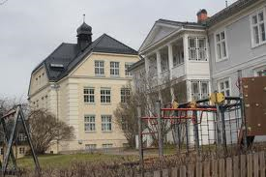
Aktiviteter
På Ullevålsveien skole 2017/2018

Slide 2
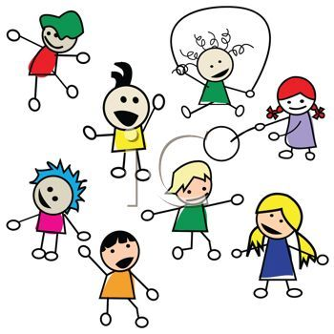
Fellessamlinger mandag morgen
Klassene har ansvar hver sin gang.
Hver mandag morgen, ca 20 minutter.
Innhold:
- sang
- quiz
- bilder og film fra klassen
- dans
- sketjser
Og mye mer

Slide 3
Kulturell skolesekk

Slide 4
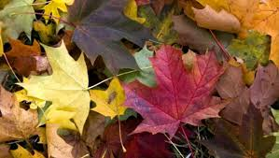
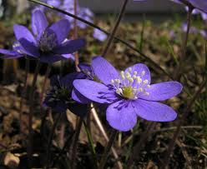
Dugnader
Høst
Vår med pizzafest

Slide 5
Operasjon dagsverk

Slide 6
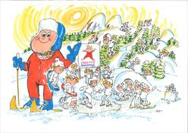
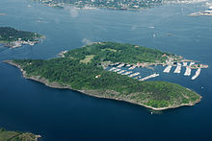
3 aktivitetsdager
En i oktober
En vinteraktivitetsdag
En vårdag/Hovedøya

Slide 7
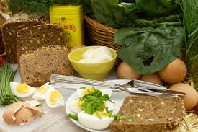
Jul – og påskefrokost

Slide 8
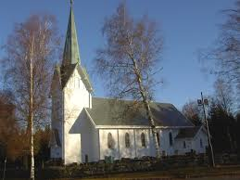
Gudstjeneste og annet opplegg på skolen til jul

Slide 9
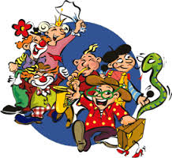
Karneval

Slide 10
Vårfest for ungdomstrinnet i april

Slide 11
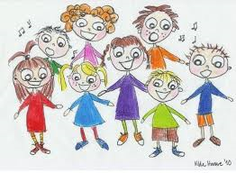
Fest for barnetrinnet på skolen

Slide 12
17.mai

Slide 13
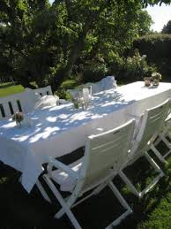
Hagefest i juni

Slide 14
Arrangementer i regi av FAU
I år:
- Vinterklubb nær juleferien
- Halloween fest
- Et vår arrangement

Slide 15
Helsesøster
Navn: Lene Fladberg – kommer en ny til høsten
Tlf.: 90258129
Hun er på skolen hver onsdag.

Slide 16
For foresatte
Foreldremøte i september
Minimum to utviklingssamtaler
Foreldremøte om videregående for 9. og 10. klasse i oktober/november
Tett kontakt mellom skole og hjem

